Slide 1

第七章 向量代数与空间解析几何

Slide 2
考纲要求：
1.向量代数
（1）理解向量的概念，掌握向量的坐标表示法，会求单位向量、方向余弦、向量在坐标轴上的投影。
（2）掌握向量的线性运算、向量的数量积与向量积的计算方法。
（3）掌握二向量平行、垂直的条件。
2.平面与直线
（1）会求平面的点法式方程、一般式方程。会判定两平面的垂直、平行。
（2）会求点到平面的距离。
（3）了解直线的一般式方程，会求直线的标准式方程、参数式方程。会判定两直线平行、垂直。
（4）会判定直线与平面间的关系（垂直、平行、直线在平面上）。

Slide 3
概念
向量
向量代数
表示
向量运算：线性运算，数量积，向量积
平面——法向量
平面与直线
直线——方向向量
距离 夹角
空间曲线与曲面：曲线与曲面表示法

Slide 4
7.1 向量及向量的坐标表示

Slide 5
一、向量的概念
1、向量: 既有大小, 又有方向的量, 称为向量 (或矢量).
2、向量的几何表示法
B
用一条有方向的线段来表示向量.
以线段的长度表示向量的大小,
A
有向线段的方向表示向量的方向.
AB
以A为起点, B为终点的向量, 记为 或 .
|
|
|
|
AB
AB
向量 的大小叫做向量的模. 记为 或 .
特别: 模为1的向量称为单位向量.
模为0的向量称为零向量.记为 ,它的方向可以看作
是任意的.

Slide 6
3、自由向量
自由向量：只有大小、方向, 而无特定起点的向量. 具有在空间中可以任意平移的性质.
4、向量相等
大小相等且方向相同,
即通过平移
可以使它们重合,

Slide 7
5、向量平行(或共线)
如果两个向量 与 的方向相同或相反,称为平行,记为
‖
6、向量共面
当把若干个向量的起点放在一起时,若它们的终点和公共起点在一个平面上,则称这些向量共面.

Slide 8
二、向量的线性运算
1、向量的加法
向量的加法
(1) 三角形法则
(2) 平行四边形法则

Slide 9
向量加法的运算规律：
(1) 交换律:
(2) 结合律:

Slide 10
多个向量相加:
例如,

Slide 11
2、向量的减法：
(1) 负向量: 与 模相同而方向相反的向量, 称为 的负向量, 记作 .
(2) 向量减法.
规定:
将 之一平移, 使起点重合, 由 的终点向 的终点作一向量, 即为

Slide 12
3、向量与数的乘法
1.定义
设λ为实数.
规定: 向量 与数λ 的 为一个向量.
模：
方向：
当λ > 0时,
当λ < 0时,
当λ = 0时,

Slide 13
2.向量与数的乘积的运算规律:
(1) 结合律:
(2) 分配律:
3.向量平行的充要条件：

Slide 14
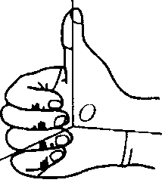
三、空间直角坐标系
三个坐标轴的正方向符合右手系.
竖轴
伸出右手摊开，四指先指向x 轴正方向，然后握住z 轴自然弯曲90度转向 y 轴正向时，大拇指的指向就是 z 轴的正向.
定点
纵轴
横轴
空间直角坐标系

Slide 15
Ⅲ
面
面
Ⅱ
Ⅳ
Ⅰ
面
Ⅶ
Ⅵ
Ⅴ
Ⅷ
空间直角坐标系的3个坐标平面把空间分成8个部分称为八个卦限

Slide 16
空间的点
有序数组
特殊点的表示:
坐标轴上的点
坐标面上的点
一个分量为零:
点在坐标面上.
两个分量为零:
点在坐标轴上.

Slide 17
四、向量的坐标表示
设 分别表示坐标轴x, y, z上的单位向量.
(1)设点 M (x, y, z), 则
空间的点M
有序数组
向量

Slide 18
(2)利用坐标作向量的线性运算
设
λ为实数，则

Slide 19
五、向量的模的坐标表示与方向余弦
由勾股定理知，
此即向量模的坐标表示.

Slide 20
2.已知两点
则
---两点间的距离公式

Slide 21
3.方向角与方向余弦
非零向量与三条坐标轴的正向的夹角称为方向角.

Slide 22
3.方向角与方向余弦
非零向量与三条坐标轴的正向的夹角称为方向角.
由图分析可知
向量的方向余弦
方向余弦通常用来表示向量的方向.

Slide 23
3.方向角与方向余弦
非零向量与三条坐标轴的正向的夹角称为方向角.
向量方向余弦的坐标表示式

Slide 24
方向余弦的特征
特殊地：单位向量的方向余弦为

Slide 25
已知两点M₁(2, 2, )和M₂(1, 3, 0). 计算向量M₁ M₂的模, 方向余弦和方向角.
例5
解
M₁ M₂ = {−1, 1, − }
模:
方向余弦：
方向角：

Slide 26
例6
已知两点A(4, 0, 5)和B(7, 1, 3). 求方向和AB 一致的单位向量.
解

Slide 27
7.2 向量的数量积与向量积

Slide 28
一、向量的数量积
定义1
定义2
其中的点不可省，不可换。
2.数量积是标量.
4.数量积也称为“点积” “内积”.

Slide 29
数量积符合下列运算规律：
（1）交换律：
（2）分配律：
（3）若 为数：
重要结论：

Slide 30
数量积的坐标表达式
设

Slide 31
-----两向量夹角余弦的坐标表示式
由此可知两向量垂直的充要条件为

Slide 32
二、两向量的向量积
定义
θ
向量积也称为“叉积”、“外积”.

Slide 33
注: （1）向量积的模的几何意义.
θ

Slide 34
向量积运算规律：
（1）反交换律：
（2）分配律：
（3）若 为数：
例5

Slide 35
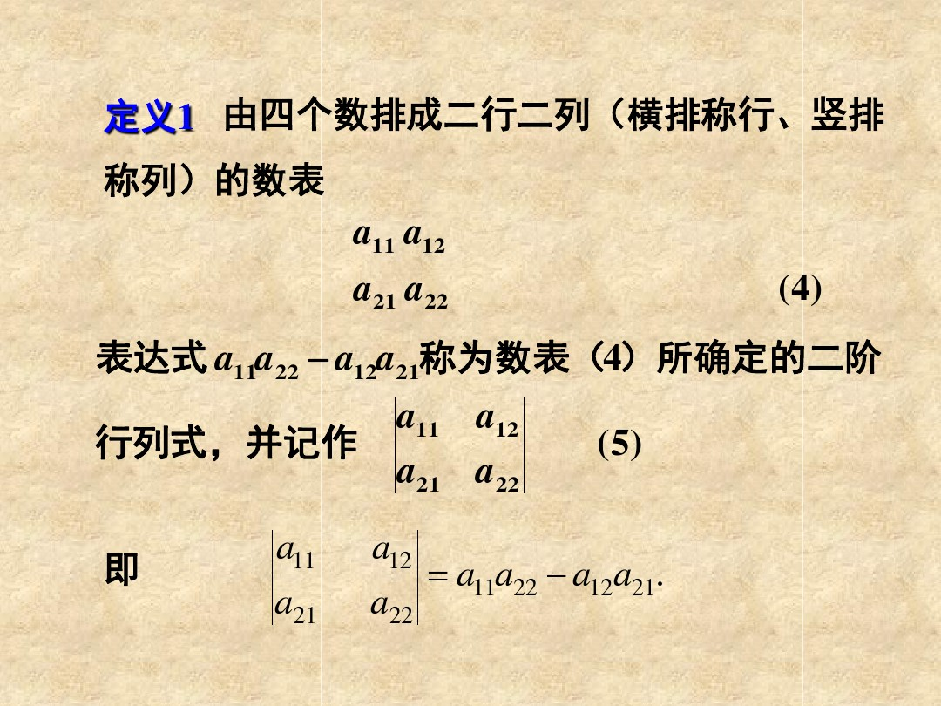
预备知识

Slide 36
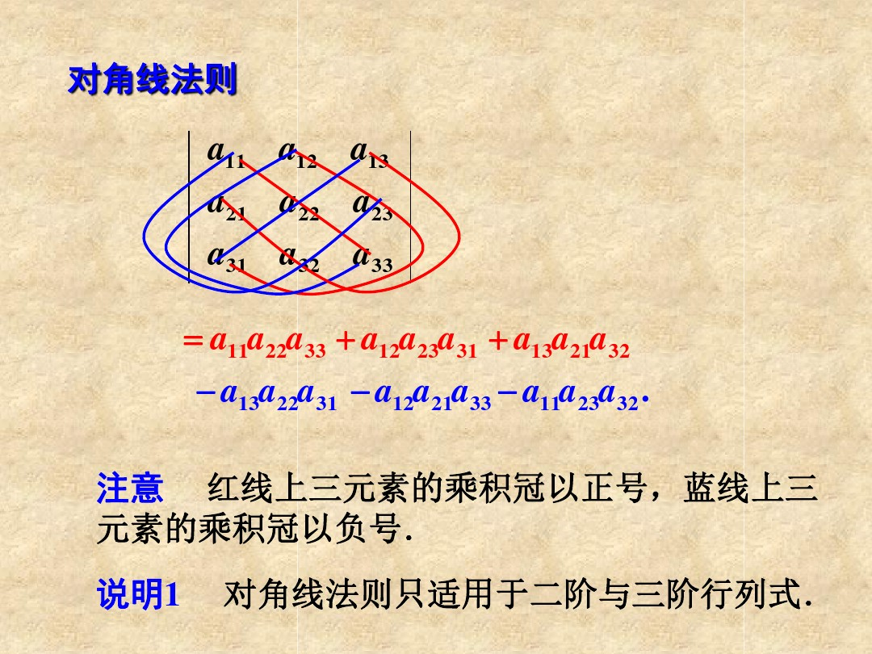

Slide 37
向量积的坐标表达式
设

Slide 38
例6
解

Slide 39
7.3 平面方程

Slide 40
二、两向量的向量积
复习回顾：
一、向量的数量积
设
定义
定义

Slide 41
问题：

Slide 42
一、平面及其方程
1、平面的点法式方程
法线向量：垂直于平面的非零向量．
法线向量的特征：
垂直于平面内的任一向量．

Slide 43
问题：
已知平面的法线向量为
且过点
求平面方程.
设平面上的任一点为
----- 平面的点法式方程

Slide 44
例1
解
由平面的点法式
化简得所求平面方程为

Slide 45
例2
解
取
A
B
C
所求平面方程为：
化简得

Slide 46
例3
解
两平面的法向分别为
所以所求平面的法向量为
所求平面方程为
化简得

Slide 47
2、平面的一般方程
前面看到,平面可用三元一次方程表示；反之,任一三元一次方程
（*）
当 A,B,C 不全为零时,表示一张平面,
它的法向为
（*）称为平面的一般方程.

Slide 48
平面一般方程的几种特殊情况：
平面通过坐标原点；
平面通过 轴；
平面平行于 轴；
类似地可讨论 情形.
规律：
平面一般方程中缺哪一个变量（即这个变量的系数为0），则这个方程所表示的平面就平行于这个变量对应的坐标轴。

Slide 49
平面一般方程的几种特殊情况：
平面平行于 坐标面；
类似地可讨论 情形.
规律：
平面一般方程中缺哪两个变量（即这两个变量的系数都为0），则这个方程所表示的平面就平行于这个两个变量对应的坐标平面。

Slide 50
例4
求通过 x 轴和点(4, −3, −1)的平面方程.
解
由于平面过 x 轴, 所以 A = D = 0.
设所求平面的方程为 By + Cz = 0 ,
又点(4, −3, −1)在平面上, 所以
−3B − C = 0 ,
C = − 3B ,
所求平面方程为 By − 3Bz = 0 ,
所以所求平面方程为

Slide 51
例5
解
设平面方程为
将三点坐标代入得

Slide 52
z
R
o
y
P
Q
代入即得所求方程为
x
-----平面的截距式方程
方程特点：
方程等号右边是“1”，左边用“+”连接，x,y,z的系数是对应坐标轴上截距的倒数。

Slide 53
说明
一个平面只要不与三坐标轴中的任意一条平行，就总可化为截距式方程。
平面截距式方程特点是形式简单，在截距易于计算的情形下，由截距式方程可方便地写出平面方程。
截距式方程的另一个特点是便于作平面图形，在可能的情形下，作平面图形最好先将其化为截距式。

Slide 54
例6
解
把平面方程化为截距式

Slide 55
3、点到平面的距离公式

Slide 56
4、两平面的夹角
定义
两平面法向量之间的夹角称为两平面的夹角.
（通常取锐角或直角 ）

Slide 57
按照两向量夹角余弦公式有
-----两平面夹角余弦公式
两平面位置特征：
//

Slide 58
例7
解
两平面的法向分别为

Slide 59
小结
点法式方程
平面的方程
一般方程
截距式方程
（熟记平面的几种特殊位置的方程）
点到平面的距离公式.

Slide 60
7.4 空间直线及其方程

Slide 61
1、空间直线的一般方程
定义
空间直线可看成两个不平行平面的交线．
----- 空间直线的一般方程

Slide 62
2、空间直线的点向式方程与参数方程
方向向量的定义：
如果一非零向量平行于一条已知直线，这个向量称为这条直线的方向向量．
//
----- 直线的点向式方程(或对称式方程)

Slide 63
此时直线与 x 轴垂直；
此时直线与 xOy 面垂直.

Slide 64
令
直线的一组方向数
方向向量的余弦称为直线的方向余弦.
-----直线的参数方程

Slide 65
例11
解
方向向量为
所以所求直线方程为
-----直线的两点式方程

Slide 66
例13 将直线一般式化为对称方程及参数方程：
解
先在直线上找一点：
解得

Slide 67
再求方向向量：
参数方程为

Slide 68
3、两直线的夹角
s₁
定义
不共线的两直线的方向向量的夹角称为两直线的夹角.（通常取锐角或直角）
θ
s₂
空间两直线夹角范围：
直线
直线
^
------两直线的夹角公式

Slide 69
两直线的位置关系：
//
例如，
直线
直线

Slide 70
例14
解

Slide 71
4、直线与平面的夹角
定义
直线与平面不垂直时，直线和它在平面上的投影直线的夹角 ϕ 称为直线与平面的夹角．
^
^

Slide 72
— 直线与平面的夹角公式
直线与平面的位置关系：
//

Slide 73
例15 判定下列各组直线与平面的关系：
解
L的方向向量
∏ 的法向量
所以 L 与 ∏ 平行.
又点M₀(−3, − 4, 0)在直线 L 上, 但不在平面上,
所以 L 与 ∏ 平行, 但不重合.

Slide 74
例15 判定下列各组直线与平面的关系：
解
L的方向向量
∏ 的法向量
所以 L 与 ∏ 垂直.

Slide 75
例15 判定下列各组直线与平面的关系：
解
L的方向向量
∏的法向量
所以 L 与 ∏ 平行.
又 L 上的点 M₀(2, −2, 3) 满足平面方程,
所以 L 与 ∏ 重合.

Slide 76
例16
解
为所求夹角．

Slide 77
例17
解
例18
解
方向向量

Slide 78
例19
解
过点 A 且与直线 L 垂直的平面∏ ：
再求直线 L 与平面 ∏ 的交点(垂足)：
代入∏的方程,

Slide 79
例19
解
所求直线为过点 A,B 的直线：

Slide 80
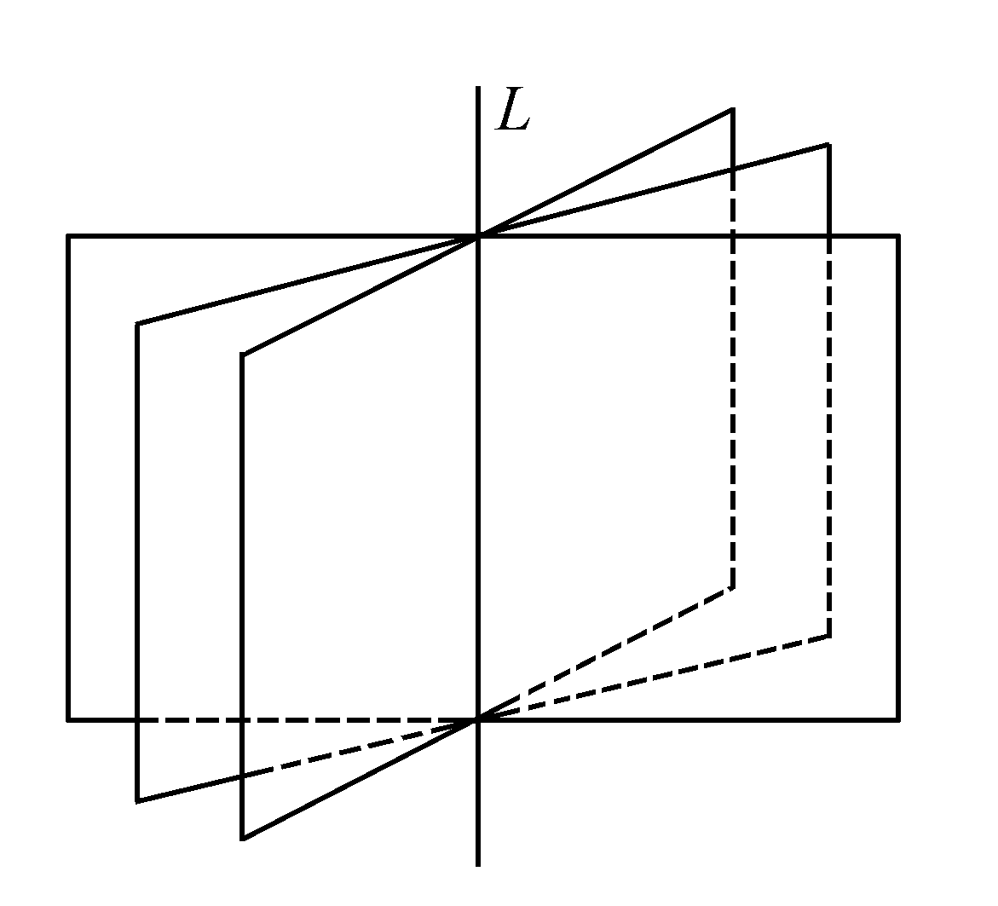
5、平面束方程
设两张平面
相交于直线 L , 则过 L 的平面束可表示为

Slide 81
例20
解
由此得到所求平面方程为

Slide 82
比较：
解
所以其法向为
由点法式得所求平面的方程为
即

Slide 83
例21
解
由此得到所求平面方程为

Slide 84
例22
解
方法1
先求 L的方向向量：

Slide 85
例22
解
方法1

Slide 86
例22
方法2
设过直线 L的平面束方程为

Slide 87
例22
方法2
设过直线 L的平面束方程为
以下同方法1.

Slide 88
例23
解
过已知直线的平面束方程为

Slide 89
解得
代回平面束方程, 得所求平面方程为

Slide 90
6、点到直线的距离
θ
解
所以

Slide 91
例24
解
θ

Slide 92
例25
解
直线的方向向量为
θ
所以所求距离为

Slide 93
小结
空间直线的一般方程.
空间直线的对称式方程与参数方程.
两直线的夹角.
（注意两直线的位置关系）
直线与平面的夹角.
（注意直线与平面的位置关系）

